Slide 1
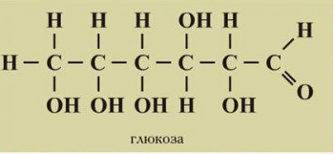
Глюкоза һәм фруктоза

Slide 2
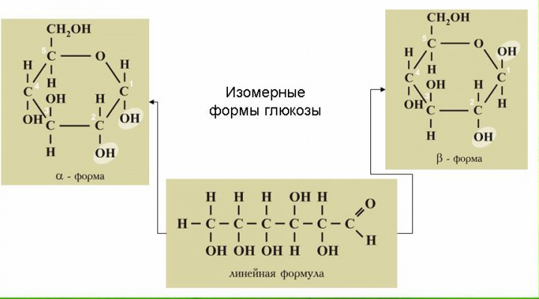
Глюкозаның изомериясе

Slide 3
Табигый лаборатория

Slide 4
Специфик үзлекләре
Спиртлы әчешү
Сөт-кислоталы әчешү

Slide 5
Белемнәрне тикшерү
1. Гамәли эшнең дөрес җаваплары:
1 нче пробиркада глицерин,
2 нче пробиркада серкә кислотасы,
3 нче пробиркада формалин,
4 нче пробиркада глюкоза.
2. Сорауларга җаваплар:
1–В 2–В 3– Юк 4– В

Slide 6
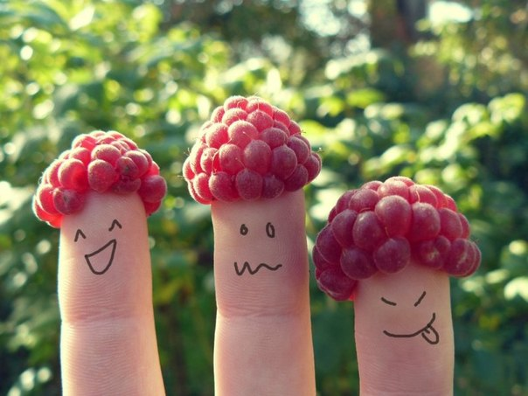
Смайликлар сайлыйбыз

